Slide 1
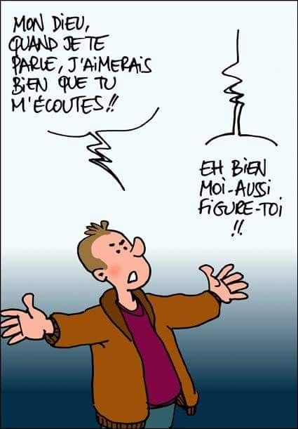
Des oreilles qui écoutent, des cœurs qui obéissent !
Psaume 40.7-9

Slide 2
« Nous parlons souvent du silence de Dieu, mais très peu de la surdité des hommes ».

Slide 3
Shema Israël (Dt 6.4)
« Écoute, Israël ! L’Éternel notre Dieu est le seul Éternel. Tu aimerais l’Éternel ton Dieu de tout ton cœur, de toute ton âme et de toute ta force ».

Slide 4
Psaume 40.7-9
7 Tu ne désires ni sacrifice ni offrande, tu m’as ouvert les oreilles ; tu ne demandes ni holocauste ni victime expiatoire.
8 Alors, je dis : voici, je viens avec le rouleau du livre écrit pour moi ;
9 Je veux faire ta volonté, mon Dieu, et ta loi est au fond de mon cœur.

Slide 5
Psaume 40.7-9
7 Tu ne désires ni sacrifice ni offrande, tu m’as ouvert les oreilles ; tu ne demandes ni holocauste ni victime expiatoire.
8 Alors, je dis : voici, je viens avec le rouleau du livre écrit pour moi ;
9 Je veux faire ta volonté, mon Dieu, et ta loi est au fond de mon cœur.

Slide 6
Un problème de surdité spirituelle !
Ézéchiel 12 : 2 : « Fils de l’homme, tu habites au milieu d’une famille de rebelles, qui ont des yeux pour voir et qui ne voient point, des oreilles pour entendre et qui n’entendent point, car c’est une famille de rebelles ».
Jérémie 13 : 10 : « Ainsi parle l’Éternel : C’est ainsi que je détruirai l’orgueil de Juda et l’orgueil immense de Jérusalem. Ce méchant peuple, qui refuse d’écouter mes paroles, qui suit les penchants de son cœur et qui va après d’autres dieux pour les servir et se prosterner devant eux ».
Ésaïe 30 : 9 : « Car c’est un peuple rebelle, ce sont des enfants menteurs, des enfants qui ne veulent point écouter la loi de l’Éternel ».

Slide 7
Psaume 40.7-9
7 Tu ne désires ni sacrifice ni offrande, tu m’as ouvert les oreilles ; tu ne demandes ni holocauste ni victime expiatoire.
8 Alors, je dis : voici, je viens avec le rouleau du livre écrit pour moi ;
9 Je veux faire ta volonté, mon Dieu, et ta loi est au fond de mon cœur.

Slide 8
Prescriptions pour l’exercice de la royauté
« 18 Quand il s'assiéra sur le trône de son royaume, il écrira pour lui, dans un livre, une copie de cette loi, qu'il prendra auprès des sacrificateurs, les Lévites. 19 Il devra l'avoir avec lui et y lire tous les jours de sa vie, afin qu'il apprenne à craindre l'Éternel, son Dieu, à observer et à mettre en pratique toutes les paroles de cette loi et toutes ces ordonnances ; 20 afin que son cœur ne s'élève point au-dessus de ses frères, et qu'il ne se détourne de ces commandements ni à droite ni à gauche ; afin qu'il prolonge ses jours dans son royaume, lui et ses enfants, au milieu d'Israël » (Dt 17.18-20).

Slide 9
La lecture : un acte d’écoute !
« Désormais, avec des oreilles nouvellement creusées, la personne entend une voix qui l’appelle, qui l’invite . . . L’acte de lecture est devenu un acte d’écoute. Le livre est perçu comme ayant une voix à l’intention du lecteur devenu auditeur . . . Les mots imprimés sur le papier, qui ont été lus avec les yeux, sont maintenant entendus avec l’oreille, et pénètrent jusqu’au cœur . . . La lecture se transforme en écoute . . . La Parole de Dieu n’est plus simplement écrite, elle est vocalisée. L’oreille prend le relais de l’œil et fait appel au cœur » (Eugene Peterson).

Slide 10
Psaume 40.7-9
7 Tu ne désires ni sacrifice ni offrande, tu m’as ouvert les oreilles ; tu ne demandes ni holocauste ni victime expiatoire.
8 Alors, je dis : voici, je viens avec le rouleau du livre écrit pour moi ;
9 Je veux faire ta volonté, mon Dieu, et ta loi est au fond de mon cœur.

Slide 11
Écouter Dieu, c’est être attentif à ce que Dieu a déjà dit !
« Approchez-vous de moi, et écoutez ! Dès le commencement, je n'ai point parlé en cachette, Dès l'origine de ces choses, j'ai été là… Moi, l'Éternel, ton Dieu, je t'instruis pour ton bien, Je te conduis dans la voie que tu dois suivre. Oh ! si tu étais attentif à mes commandements ! » (Ésaïe 48.16-18).
« La loi de l’Éternel est parfaite, elle restaure l’âme. Le témoignage de l’Éternel est véritable, il rend sage l’ignorant. Les ordonnances de l’Éternel sont droites, elles réjouissent le cœur. Les commandements de l’Éternel sont purs, ils éclairent les yeux » (Ps 19. 8-9).

Slide 12
Écouter Dieu, c’est méditer la Parole de Dieu (la mâchouiller, la repasser, la ruminer…)
« Que ce livre de la loi ne s'éloigne point de ta bouche ; médite-le jour et nuit, pour agir fidèlement selon tout ce qui y est écrit ; car c'est alors que tu auras du succès dans tes entreprises, c'est alors que tu réussiras » (Josué 1.8).

Slide 13
Écouter Dieu, c’est se laisser interpeller (rejoindre, atteindre, évaluer) par la Parole de Dieu
« Toi, demeure dans les choses que tu as apprises, et reconnues certaines, sachant de qui tu les as apprises : dès ton enfance, tu connais les saintes lettres qui peuvent te rendre sage à salut par la foi en Jésus-Christ. Toute Écriture est inspirée de Dieu, et utile pour enseigner, pour convaincre, pour corriger, pour instruire dans la justice, afin que l’homme de Dieu soit accompli et propre à toute bonne œuvre » (2 Tim 3.14-17).

Slide 14
Écouter Dieu, c’est se créer un espace de vie propice à l’écoute de Dieu
Les trois outils du diable selon C.S. Lewis :
le bruit, la foule et la suractivité

Slide 15
Écouter Dieu, c’est viser l’enrichissement d’une relation et non juste l’acquisition de nouvelles informations
« En lisant, nous cherchons habituellement une information plutôt qu’une relation avec la personne qui a parlé un jour et dont on a consigné la parole par écrit pour que nous puissions écouter ce qu’elle a déclaré… Si nous les lisons de façon impersonnelle, avec un esprit branché sur la recherche d’une information, nous les lisons de travers » (Eugene Peterson).
Le défi : devenir à la fois lecteur, étudiant et auditeur de la Bible !

Slide 16
Conclusion : écouter comme écoutent des disciples
« Le Seigneur, l’Éternel, m’a donné une langue exercée, pour que je sache soutenir par la parole celui qui est abattu. Il éveille, chaque matin, il éveille mon oreille, pour que j’écoute comme écoute des disciples. Le Seigneur, l’Éternel, m’a ouvert l’oreille, et je n’ai point résisté, je ne me suis point retiré en arrière » (Ésaïe 50.4-5).

